Slide 1
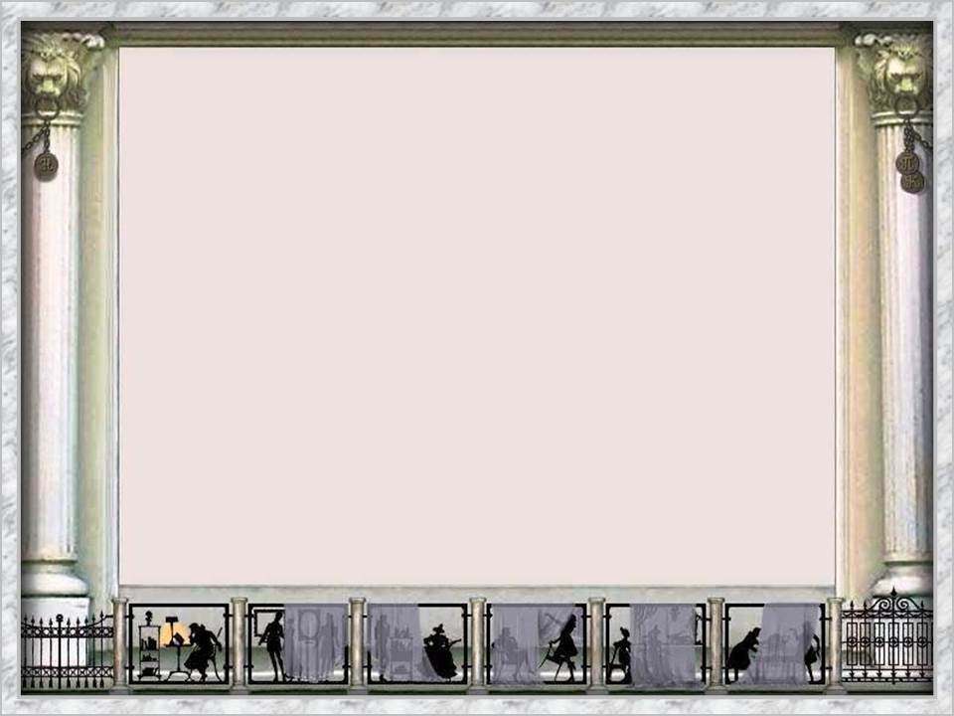
Наука и культура Беларуси во второй половине
XVIII в.

Slide 2

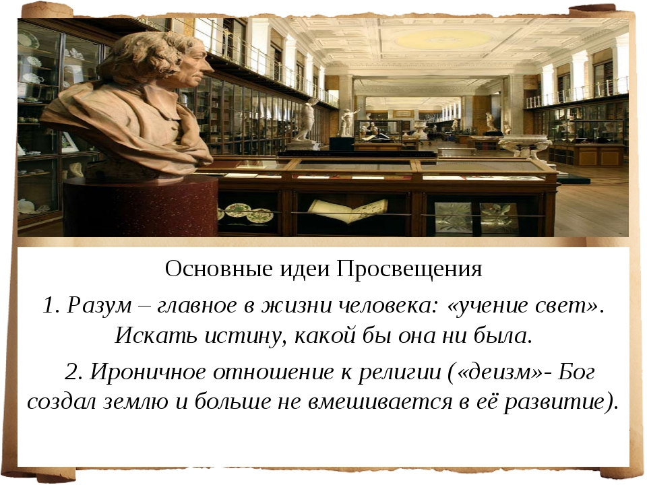
На развитие образования и науки значительное влияние оказало распространение идей Просвещения, которые начинают проникать на территорию Беларуси из Европы во второй половине XVIII в. Просвещение провозглашало приоритет образования, науки, разума в жизни личности, общества, государства, а общественным идеалом видела образованного человека.

Slide 3

Произошли изменения в школьном образовании.
В 1773 г. была создана Образовательная комиссия (учреждение типа Министерства образования), открывшая за 20 лет своей деятельности 20 школ средней ступени и около 200 начальных школ. Среди учащихся 30 % составляли крестьянские дети. Система образования стала более доступной и получила светский характер. Управление образованием перешло от церковных учреждений к государственным органам.

Slide 4
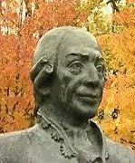
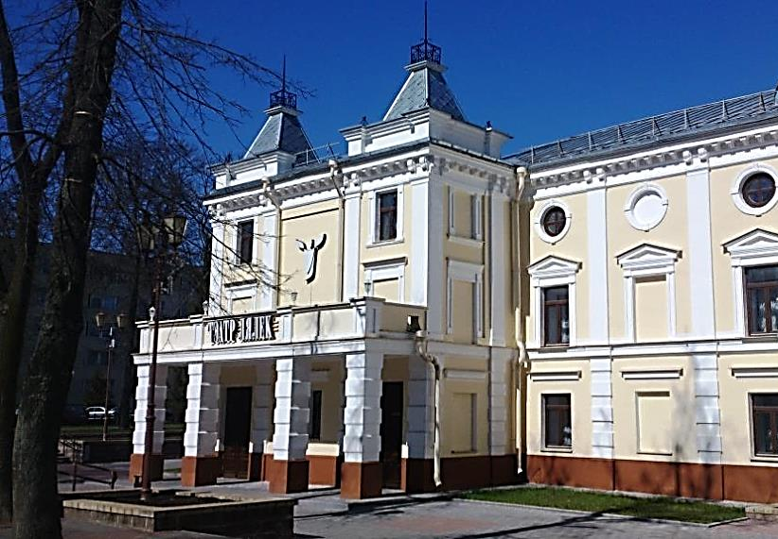
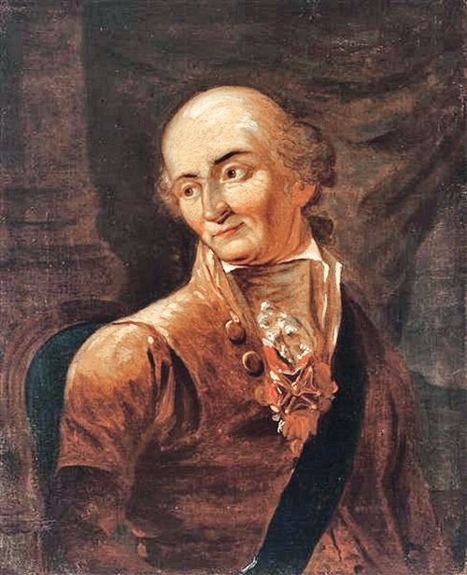
Новым явлением в образовании стало создание первых профессиональных учебных заведений. Так, благодаря усилиям известного гродненского мецената Антония Тизенгауза в Гродно и Поставах начали действовать медицинская, акушерская, ветеринарная, финансовая, чертежная и рисовальная школы.
При медицинской школе действовали госпиталь, анатомический кабинет, зоологический сад, музей, библиотека. Было подготовлено три выпуска врачей. Глава медицинской школы француз Жан Эммануэль Жилибер основал также ботанический сад.

Slide 5
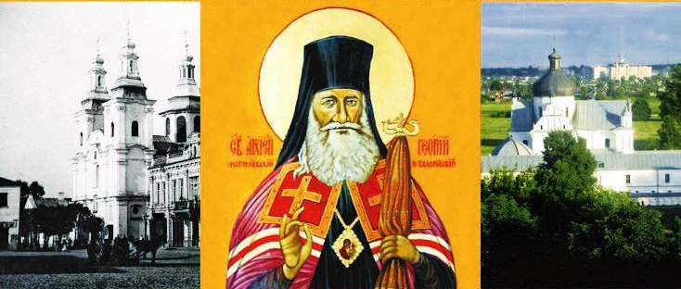
Распространению идей Просвещения содействовал православный церковный и общественный деятель Георгий Конисский. Он собирал архивные источники по истории православной церкви в Беларуси. Активно выступал против всевластия магнатов в Речи Посполитой. Его речь перед королем Станиславом Августом Понятовским в защиту диссидентов была переведена на европейские языки как образец веротерпимости.

Slide 6
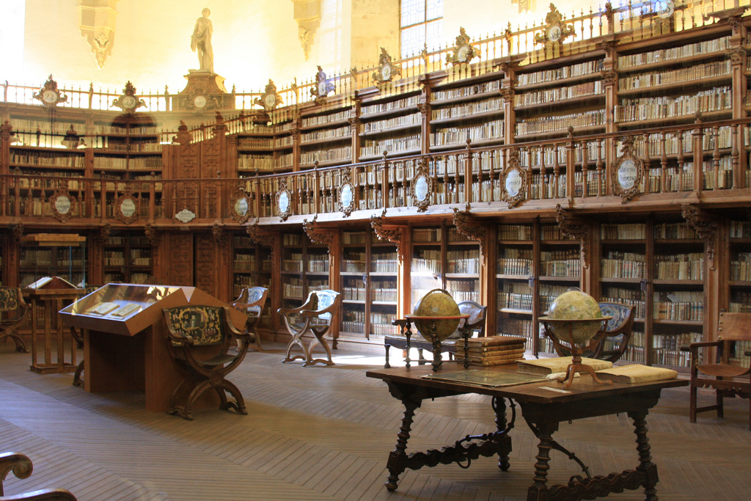
Широкое распространение в Беларуси получили идеи физиократов — признававших землю и земледелие единственным источником богатства, а сельскохозяйственный труд — единственным производительным трудом. Приверженцем этих идей в Беларуси был уроженец Брестчины Михаил Карпович, начавший одним из первых в ВКЛ критиковать крепостное право.

Slide 7
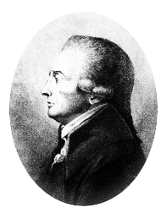
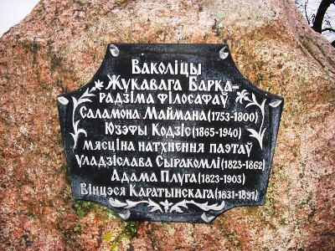

Европейскую популярность получил философ-просветитель Соломон Майман, родившийся вблизи поселка Мир (нынешний Кореличский район Гродненской области). Начальное образование он получил в еврейской школе, а потом учился в Германии. Майман является первым комментатором и критиком немецкого философа Иммануила Канта. автор книги воспоминаний, где ярко описал состояниеевреев Речи Посполитой XVIII века,
В 1776 г. увидела свет первая периодическая газета на территории современной Беларуси — «Газэта Гродзенъска» (на польском языке).

Slide 8
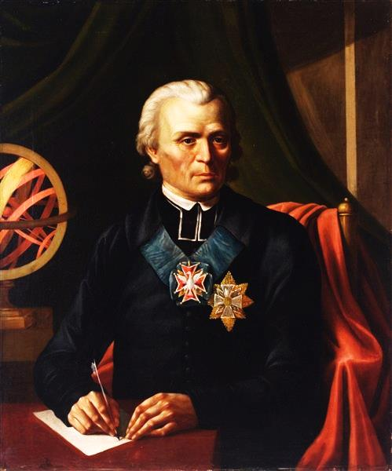
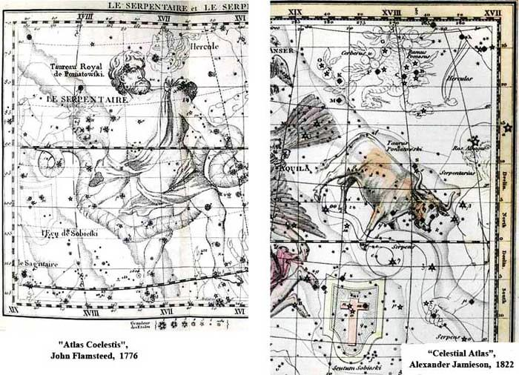
Значительный вклад в развитие науки внес уроженец Гродненщины, ученый-природовед и астроном Мартин Почобут-Одляницкий.
Он изучал планету Меркурий, определил координаты многочисленных населенных пунктов на территории Беларуси.

Slide 9
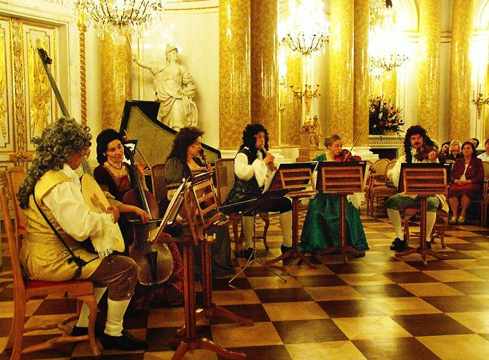
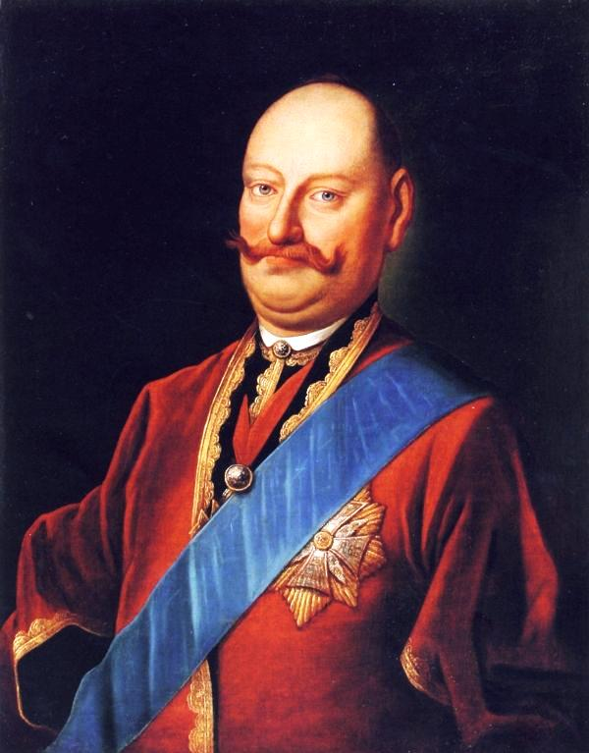
В XVIII в. на первый план в развитии искусства вышла музыка, она заняла господствующее положение во дворцах и замках магнатов. Наиболее популярным музыкальным произведением у шляхты стала опера на сюжет из жизни дворян или крестьян. Так, инициатором создания одной из опер стал виленский воевода Король Станислав Радзивилл, известный своим прозвищем Пане Коханку.

Slide 10
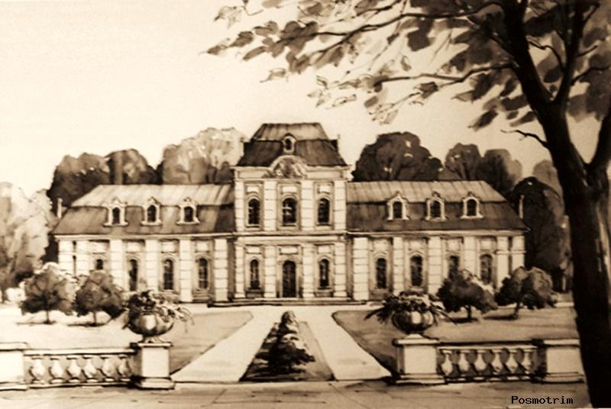
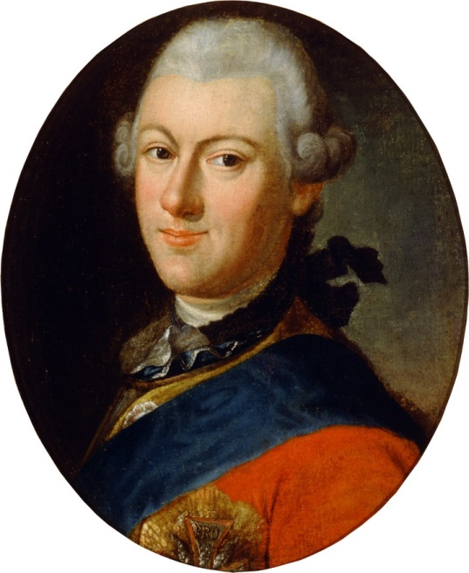
Европейскую славу в этот период получил Слонимский крепостной театр Михала Казимира Огинского. Огинский был чрезвычайно разносторонней и талантливой личностью: оперным композитором, музыкантом-виртуозом, поэтом. Театр Огинского был назван «усадьбой муз». Он вмещал до 2500 зрителей. Здесь давались грандиозные представления на сцене, размеры которой позволяли выезжать на нее на лошадях. Часть сцены занимал бассейн для водных представлений.

Slide 11
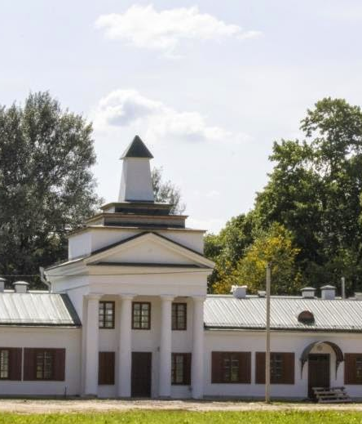
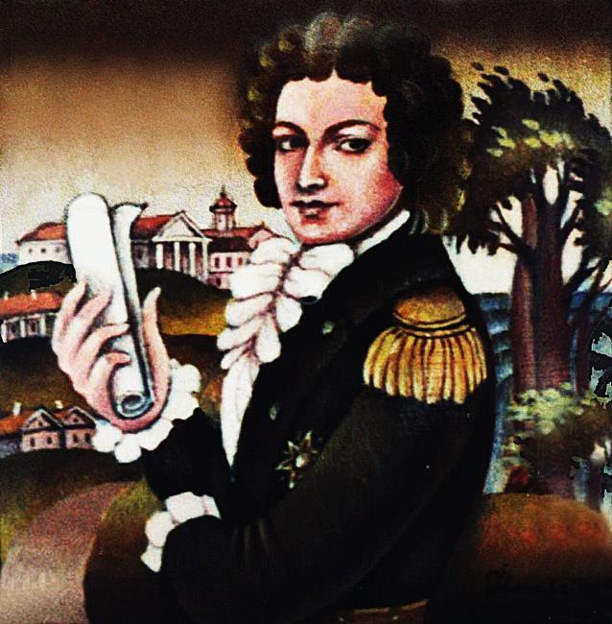
«Северными Афинами» называли имение Залесье (нынешний Сморгонский район Гродненской области), принадлежавшее Михалу Клеофасу Огинскому. Он сочетал театральную деятельность с государственной, был активным участником восстания 1794 г., стал автором знаменитого полонеза «Прощание с Родиной».

Slide 12
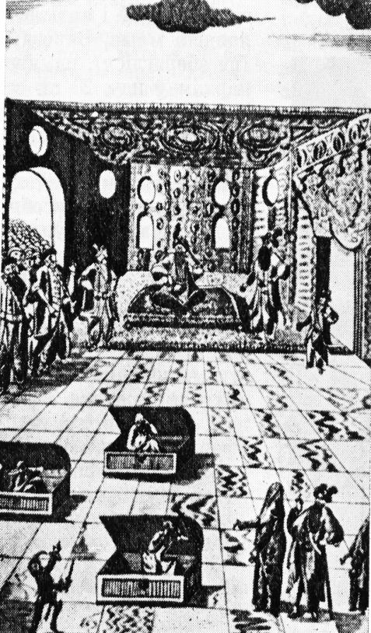
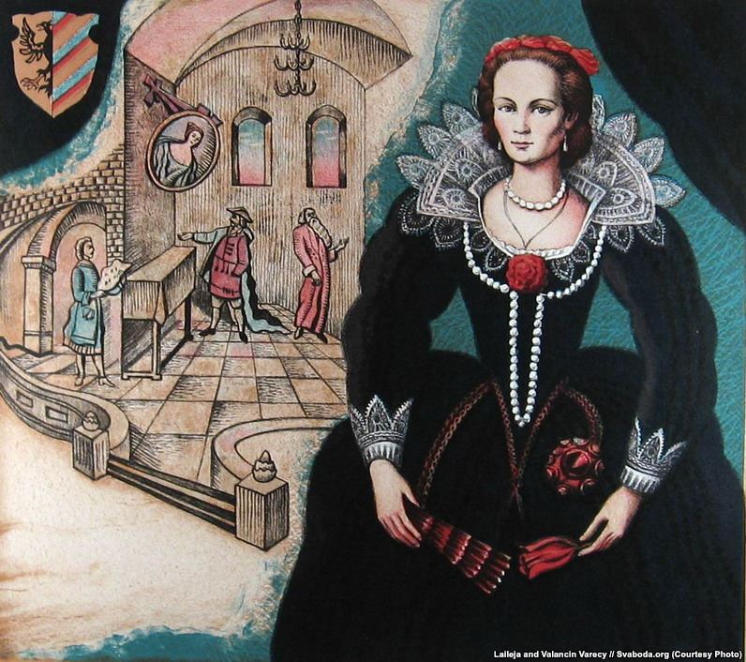
Наибольшую известность приобрели частные театры Радзивиллов в Несвиже и Слуцке. Популярными были произведения хозяйки Несвижа писательницы Франтишки Уршули Радзивилл. Ее пьесы были олицетворением стиля рококо.

Slide 13
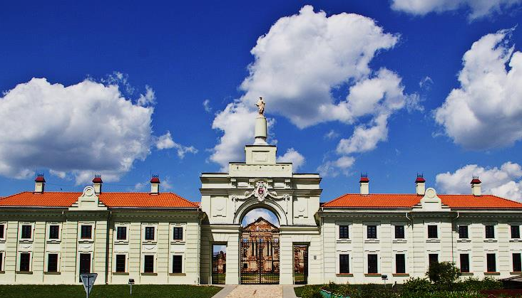
В архитектуре в конце XVIII в. на смену барокко приходит классицизм. Среди памятников, для которых характерно сочетание элементов этих стилей, выделяется дворцово-парковый ансамбль Сапег в Ружанах.

Slide 14
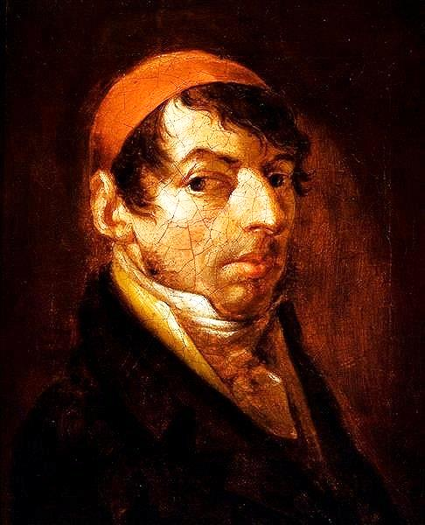
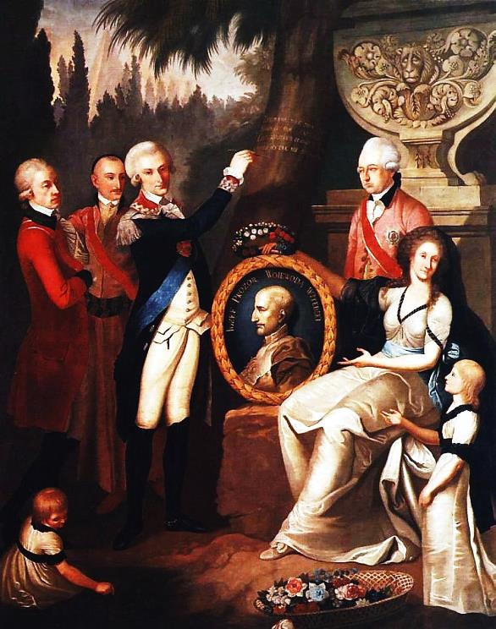
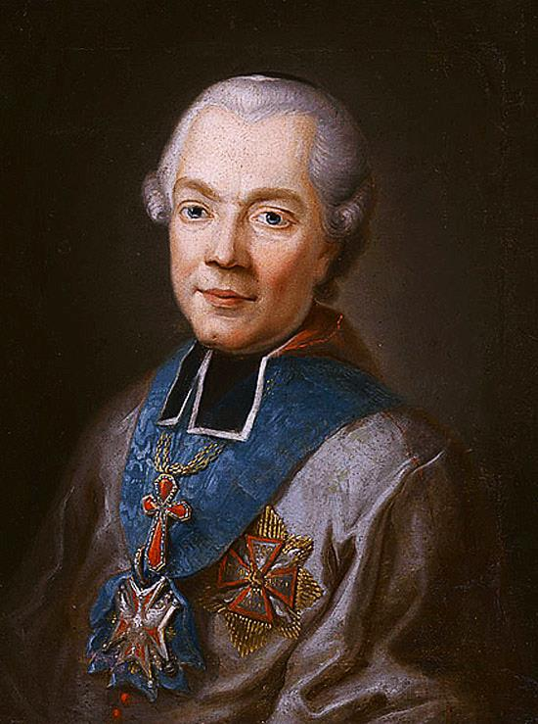
В живописи преобладали представители Виленской художественной школы — преподаватели Виленского университета Франтишек Смуглевич и Ян Рустем. Им принадлежит ряд картин на историческую тематику.
Популярным оставался портретный жанр. Были созданы портреты Михала Казимира Огинского и последнего короля Речи Посполитой Станислава Августа Понятовского.

Slide 15
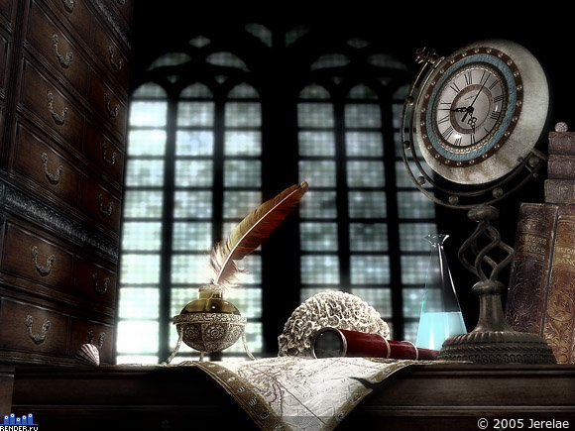
Удачи!

